Slide 1
REGENERASI
MEMBUAT MINYAK TRANSFORMER
TETAP BISA DIPAKAI
Prakata
Dengan meningkatnya biaya operasi, pemeliharaan serta kinerja. Banyak operator (perusahaan) untuk meningkatkan kemampuan dan penggunaan transformator mereka secara maksimal. Transformator yang modern dan jaringannya yang telah cukup umur (tua) dimanfaatkan secara maksimal, dan masa pemeliharaan (downtime) diperpendek. Hal ini akan memperpendek umur dari peralatan terutama isolasi transformator. Untuk mengatasi hal ini, kita perlu secara routine memelihara transformator dan juga memperpendek (kalau bisa tak perlu) waktu pemeliharaan (down time), dengan cara regenerasi minyak transformator. Regenerasi ini kan menghilangkan kotoran2 yang tak diperlukan.

Slide 2
keuntungan2 yang didapat
Menaikkan kualitas isolasi minyak menjadi baru lagi.
Memperpanjang umur transformator dan manaikkan keandalan trafo2 yang tua tadi.
Memperlambat penuaan isolasi secara alami, karea kebersihan isolasi terjaga.
Yang pada akhirnya menaikkan kemampuan isolasi.
Dapat dilakukan pada semua transformator, tentunya dengan ketentuan yang tertentu.
Lebih murah baik secara ekonomi maupun teknis dibanding mengganti minyak baru
Tidak mengganggu operasi (no shutdown time).
Tindakan pemeliharaan yang aman dan mudah tetapi dengan hasil yang besar.

Slide 3
Gangguan atau kerusakan pada isolasi kertas

Slide 4
Bilamanakah kita melakukan proses regenerasi ini ?
Kita ambil istilah dari SDMyers :
WHEN TO RECLAIM . . .•
Before the oxidation inhibitors are depleted.•
While the oil is still in good condition.•
WHY?
The oil is filtered through the paper, removing contaminants.
While the oil still appears clean, the paper is actually gathering sludge and
deteriorating.

Slide 5
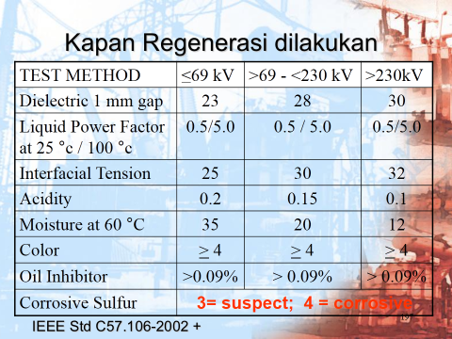
PROSES REGENERASI
Kalau menurut IEEE Std C57.106-2002

Slide 6
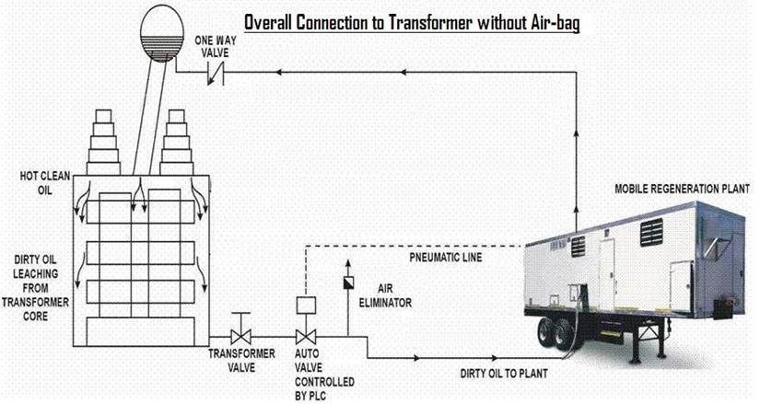
Bagaimana proses itu dilakukan ?
Proses regenerasi adalah suatu proses pembersihan minyak, dan juga bagian dalam transformator. Proses ini adalah dengan mengalirkan (mensirkulasikan) minyak dari transformator kedalam unit regenerasi dan dikembalikan lagi ke dalam transformator.

Slide 7
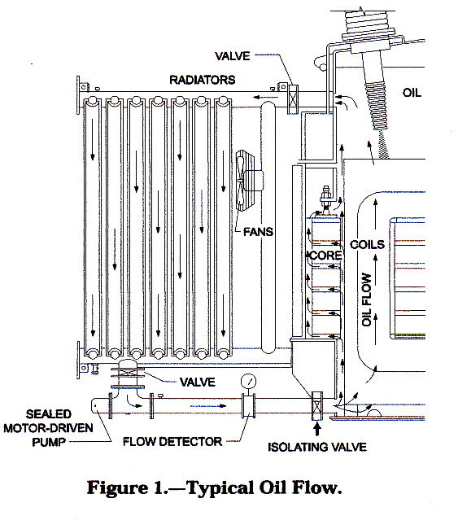
Typical oil flow

Slide 8
Bagaimana proses itu dilakukan ?
Proses Regenerasi ini sebaiknya dilakukan pada transformator yang sedang operasi/on line. Karena saat transformator operasi, kondisi lilitan panas dan bergetar. Sehingga sludge yang menempel bisa mencair dan celah2 lilitan bisa dilewati minyak panas yang akan membawa sludge ke unit regenerasi.
Pada unit regenerasi dilakukan pemanasan, agar sludge/kotoran2 mencair. Kemudian dilakukan penguapan, agar gas2, uap air bisa ditarik keluar (divaccuum). Selanjutnya dilakukan pembersihan minyak dari kandungan yang tak diperlukan (bahan2 kimia terkandung, mis.: Acid, ketone dll), didalam kolom fuller earth. Setelah itu minyak bersih yang masih panas dialirkan/disirkulasikan lagi kedalam transformator. Sirkulasi ini dilakukan berulang-ulang sehingga seluruh minyak menjadi bersih, seperti minyak baru lagi.

Slide 9
Bagaimana proses itu dilakukan ?
  Setelah selesai melakukan penempatan & persiapan Unit TOR di area lokasi, maka :
  Lakukan sirkulasi internal sampai flow rate stabil, tak ada gelembung2 lagi, dan seluruh slang, pipa2 dan peralatan yang akan dilalui minyak sudah terisi minyak sesuai kebutuhan.
  Sambungkan ke transformator, buka kran inlet/outlet ke transformer, serta yakinkan telah dibuka dengan baik. Dan jalankan unit (untuk regenerasi) sesuai dengan job card yang telah dibuat/disediakan
  Bila kualitas minyak tidak naik lagi atau sangat lambat kenaikkannya . Hentikan proses regenerasi dan lakukan reaktivasi.

Slide 10
Bagaimana proses itu dilakukan ?
Reaktivasi adalah proses intern sirkulasi (tidak masuk ke transformer) dengan tujuan mengembalikan fungsi fuller earth dengan membakar kotoran yang “tertampung” di fuller earth.
Lakukan tahapan 2 & 3 berulang ulang sampai tercapai nilai yang ditentukan (tidak tergantung dari jumlah laluan –cycle-)
Kemudian lakukan heating, dengan tujuan utama menghilangkan sisa2 moisture yang mungkin tertinggal (dalam minyak & isolasi, transformer). Dalam prosses nomor 2 (regenerasi) juga dilakukan heating.
Lakukan penambahan inhibitor dan atau passivator, bila diperlukan/ diminta. Ini adalah akhir dari proses regenerasi.

Slide 11
Bagaimana pengamanan proses itu dilakukan ?
Untuk Power dipasang over voltage dan over current relay.
Untuk agar tak ada gelembung2 yang masuk kedalam transformer ataupun Unit TOR dipasang “air eliminator”.
Untuk mengantisipasi bocoran pada slang, pipa dipasang differential flow. Sehingga bila terjadi perbedaan flow yang masuk & keluar ke/dari transformer, maka outlet valve transformer akan menutup. Ini untuk menghindari berkurangnya level minyak di transformer. Salah satu pengaman online operation.
Unit TOR kami bekerja pada tegangan 3 phasa 380 Volt, 50 HZ

Slide 12
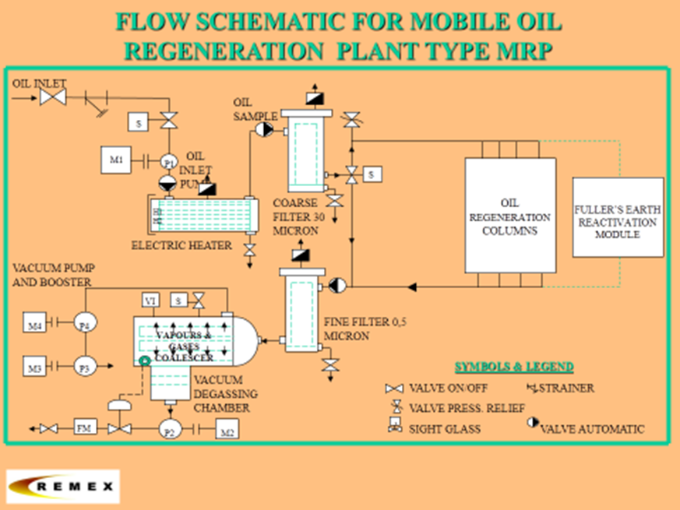
Bagaimana proses itu dilakukan ?

Slide 13
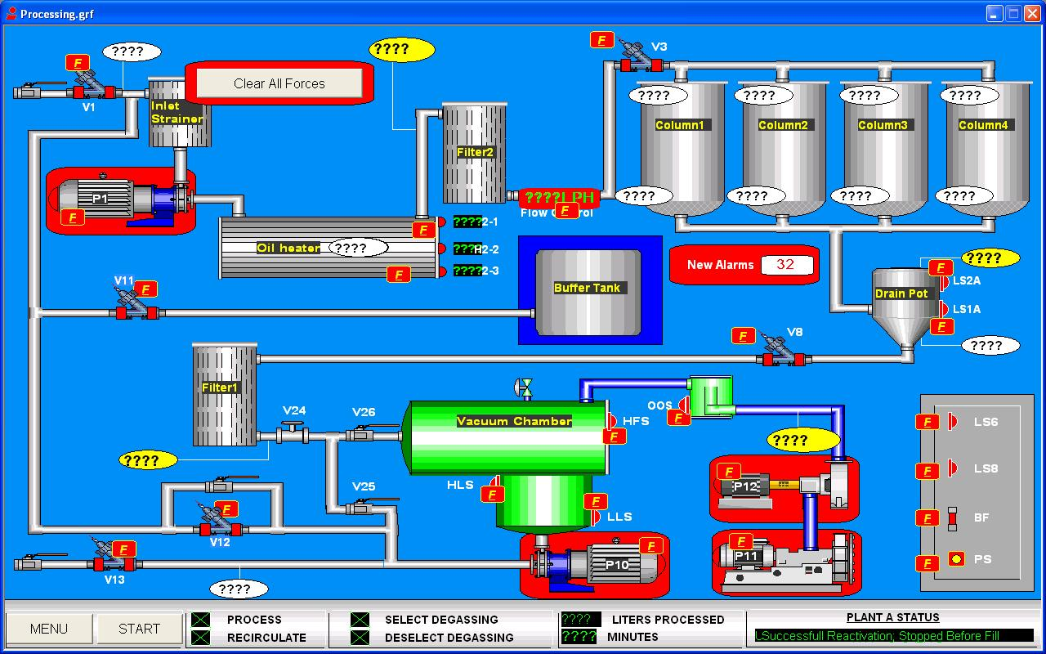

Oil Processing Template
Templates

Slide 14
Hasil regenerasi bisa sebagai berikut :

Slide 15
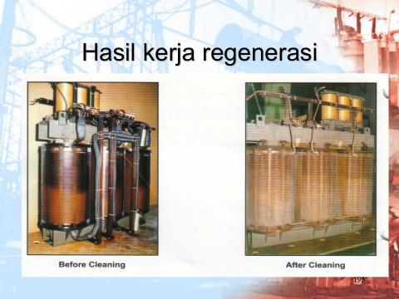

Slide 16
Summary of typical oil parameters before and after regeneration treatment on Globe Core transfomer oil regeneration plant
Parameter | Test Methods | Standard Value BS 148:2009 | Before regeneration | After regeneration
Appearance | Visual | Clear, free from sediments and suspended matter | Cloudy brown | Clear and transparent
Acid number, mg КОН/g | IEC 296; ASTM D-664 | ≤ 0.03 | 0.63 | 0.01
Corrosive sulphur | ISO 5662; ASTM D-1275 | Non Corrosive | Present | None
Moisture content, ppm | IEC 733; ASTM D-1533 | ≤ 20 | 170 | 5
Breakdown voltage, kV | IEC 156; ASTM D-1816 | ≥ 30 | 11 | 73
Dielectric loss tangent at 90ºС | IEC 247; ASTM D-924 | ≤ 0.005 | 4.0 | 0.001
Gas content, % | IEC 60599; ASTM D-3612 | --- | 12 | 0.1
Surface tension, mН/m, at 25ºС | ISO 6295; ASTM D-2285 | --- | 22 | 45
Mechanical contaminants size, micron |  | Clear, free from sediments and suspended matter | 50 | 0.2
Oxidation stability: mg КОН/g | IEC 1125А; IEC 1125B; IP-307 | ≤ 1.2 | --- | 0.2

Slide 17
Historiy of Transformer Oil Regeneration
The use of Fuller’s Earth for regeneration of transformer oil dates back to 1965 when it was first used in the USA and the UK.
In 1990, Fluidex Ltd, a South African engineering company, developed modern mobile regeneration plants utilizing automated reactivation processes. Since then they’ve been used by leading maintenance companies including ABB, SD Myers and General Electric for regeneration of oil in thousands of transformers worldwide.
In 2009, with the Oil Regeneration Technology transfer from Fluidex to GlobeCore, Oil Regeneration Plants were redesigned and improved to make them yet more reliable and environmentally friendly.
Table below shows averaged data from more than 200 transformers treated by ABB in Norway and Sweden with 3 mobile regeneration units. This table includes data for unused mineral insulating oil (from IEC 60422) to enable the effectiveness of regeneration to be seen.

Slide 18
Advantages of Transformer Oil Regeneration
Classification | Oil Property
 | Acidity (mg KOH/g) | Colour | BDV (kV/2,5mm) |  |  | DDF at 90°C |  | IFT (mN/m)
Before Regeneration | 0,157 | 4,1 | 68 |  |  | 0,0812 |  | 23,5
After Regeneration | 0,009 | 1,5 | 80 |  |  | 0,0033 |  | 46,0
Follow-up (Approx 6-9 months) | 0,014 | 1,6 | 74 |  |  | 0,0063 |  | 42,3
IEC 60422 Std Specification | 0,03 | 2,0 | 55-60 |  |  | 0,010-0,015 |  | 35

Slide 19
Advantages of Transformer Oil Regeneration
Regeneration has several attractive features as compared to oil replacement. Although safety regulations require to de-energise transformer while oil regeneration plant is being connected and disconnected, it is recommended to carry out regeneration on energized transformer. This means disruption in power supply to customers is minimal.
From a technical point of view, recirculation of oil within a transformer removes traces of old oil from paper insulation, In the case of oil replacement, there will be a significant trace of the old oil in the solid insulation that will contaminate the new oil. Transformer’s paper insulation acts just like the paper in a car’s oil filter – it filters oil decay products out of the oil and holds them. These products will dissolve in a new oil shortly after oil replacement. Oil Regeneration Plant will remove products of oil and paper degradations extracted from cellulose insulation during treatment

Slide 20
Advantages of Transformer Oil Regeneration
Regeneration restores the oil’s properties to close to those of new oil.
The oxidation stability of the regenerated oil is good when the treatment is combined with inhibitor injection.
The changes in properties after treatment (due to recontamination from degraded products in the solid insulation) are small.
From an environmental point of view, the advantages compared to oil exchange or traditional regeneration technologies are indisputable. The most important reasons are that oil is not a renewable resource and the new technology causes much less waste of oil and sorbent than traditional methods.
Thousands of transformers successfully treated worldwide.

Slide 21
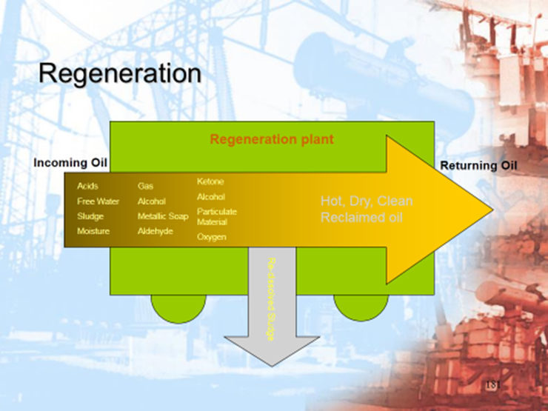
Bagaimana proses regenerasi bisa mengilangkan segala macam kotoran ?

Slide 22
Bagaimana proses regenerasi bisa mengilangkan segala macam kotoran ?
Minyak trafo dialirkan kedalam unit regenerasi untuk dipanaskan, setelah itu dibersihkan dari kotoran2 yang cukup “besar”. Kemudian dimasukkan kedalam fuller earth untuk diambil “bahan2 kimia”, setelah disaring dengan memakai saringan yang lebih halus baru masuk kedalam “vaccuum chamber” untuk diuapkan, diambil moisture dan gas2 yang tak tersaring dalam fuller earth. Terakhir masuk lagi ketransformator, minyak yang masuk kedalam transformator lagi masih dalam kondisi panas. Inilah proses singkat unit regenerasi secara umum.
Pemanas dipergunakan selain untuk mencairkan sludge yang terdapat dalam minyak, juga untuk mencairkan sludge yang menempel didinding atau diisolasi transformator. Agar sludge tersebut bisa ikut aliran minyak masuk ke Unit regenerasi untuk “dibuang”

Slide 23
Aturan2 yang mungkin bisa dipakai :
http://ieeexplore.ieee.org/xpl/articleDetails.jsp?tp=&arnumber=414142
Transformer life extension by in-situ oil reclamation
National Grid Company's experience (UK) confirms that power transformers can be de-sludged while energised. This process can extend the life of transformers by providing higher quality processed oil to the transformer, assisting preservation of solid insulating materials within the transformer. The process has proved to be economic by ensuring minimal outage times together with maximising transformer integrity and performance. It is an environmentally acceptable process as the used clay is regenerated on site. The oil is processed in a totally enclosed manner, thus eliminating risk of oil spillage and exposing core and winding to atmosphere.

Slide 24
Aturan2 yang mungkin bisa dipakai :
http://ieeexplore.ieee.org/xpl/articleDetails.jsp?tp=&arnumber=29075
637-1985 - IEEE Guide For the Reclamation of Insulating Oil and Criteria for Its Use
The scope of this guide covers: mineral insulating oil commonly defined as transformer oil; definition and description of reclaiming procedures; the test methods used to evaluate the progress and end point of the reclamation process; and what criteria recommended for the use of reclaimed oils are considered suitable. The greatest benefit derived from widespread reclamation may be in the substitution of suitably reclaimed oil for large quantities of new oil which are normally required in service for maintenance or make-up oil. This will free a considerable volume of new oil for use in new apparatus.<>

Slide 25
Keunggulan dari proses ini antara lain :
1. Tidak mengganggu proses operasi
2. Tidak mengganggu lingkungan
Bisa membersihkan isolasi trafo
Bisa juga menghilangkan atau mengurangi moisture baik di minyak
maupun isolasi
5. Bisa tetap bersih untuk waktu yang cukup lama
6. Kemungkinan juga akan menurunkan temperature trafo
Kemungkinan juga akan membersihkan sludge yang membandel.
Untuk tambahan bisa juga dipakai untuk menambahkan anti oksidan (bagi minyak yang memang mengandung antioksidan sejak awalnya – inhibited oil-) dan menambahkan passivator yang bersifat menghambat corrosive sulfur.
Yang pada gilirannya umur trafo akan bertambah panjang.

